Slide 1
Sistemas de Seguridad en la empresa
Arnau Vidal Millan

Slide 2

Índice
Introducción
Objetivos
Estudio de mercado
Formación a los trabajadores
Bitwarden
Verificación doble factor
Para Microsoft
Para la VPN
Recursos utilizados
Evaluación de resultados
Conclusiones

Slide 3

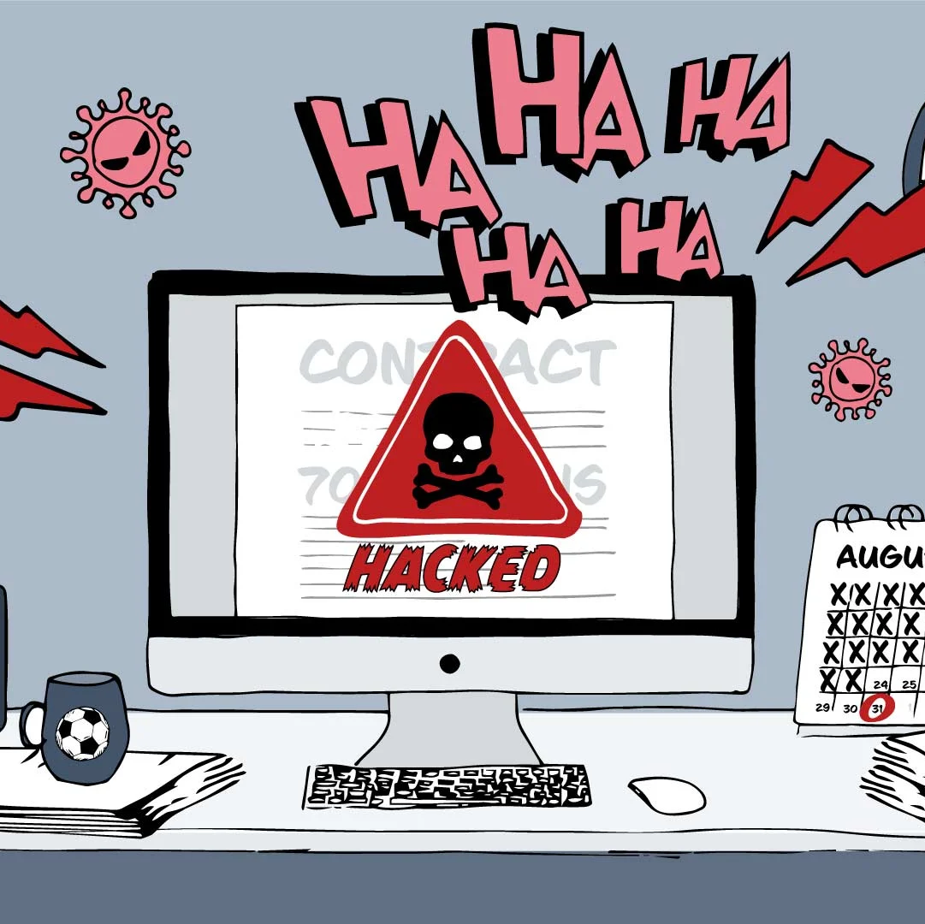
Introducción
La decisión de hacer el proyecto sobre los sistemas de seguridad nace gracias a que al empezar las FCT la empresa tenía dos problemas muy graves
Los trabajadores se guardaban las contraseñas en Google o en documentos de Excel
Un hacker consiguió el acceso al correo electrónico de un trabajador

Slide 4
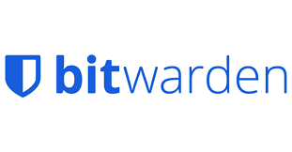


Introducción
Después de estar pensando cómo solucionar estos problemas, llegamos a la conclusión de que se iba a hacer lo siguiente:
Utilizar un nuevo gestor de contraseñas
Utilizar la verificación de doble factor para Microsoft y para la VPN

Slide 5
Objetivos
Implementar el gestor de contraseñas a todos los empleados
Implementar la verificación de doble factor de Microsoft a todos los empleados
Implementar la verificación de doble factor en la VPN a todos los empleados
Todos estos objetivos en conjunto hacen el objetivo principal de la empresa:
Mejorar los sistemas de seguridad para proteger a los trabajadores y los datos de la empresa

Slide 6
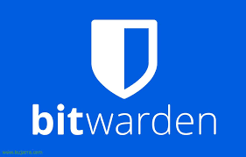

Estudio de mercado
Una vez definidas las soluciones que íbamos a implementar, era necesario encontrar el gestor de contraseñas que mejor se nos adapte y para ello realizamos un estudio de mercado y nos quedamos con los dos gestores más utilizados.
Bitwarden NordPass
Nos ofrecen
los mismos
servicios
- Mas barato y compatible - Interfaz gráfica más intuitiva

Slide 7
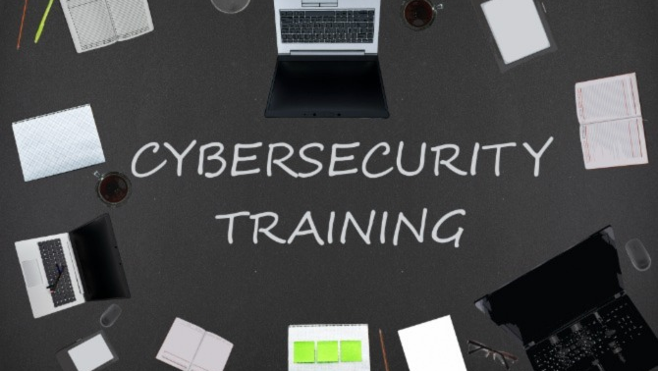
Formación a los trabajadores
Introducción Ciberseguridad
Tipos de ciberataques
Ingenieria social
Phishing
Spoofing
Malware
Detectar correos maliciosos
Responsabilidad del usuario
SonicWall CAS
La presentación se puede ver entrando en el siguiente enlace:
https://github.com/Arni72/TFG/blob/main/Archivos%20para%20trabajdores/Formaci%C3%B3n%20Phishing.pptx

Slide 8
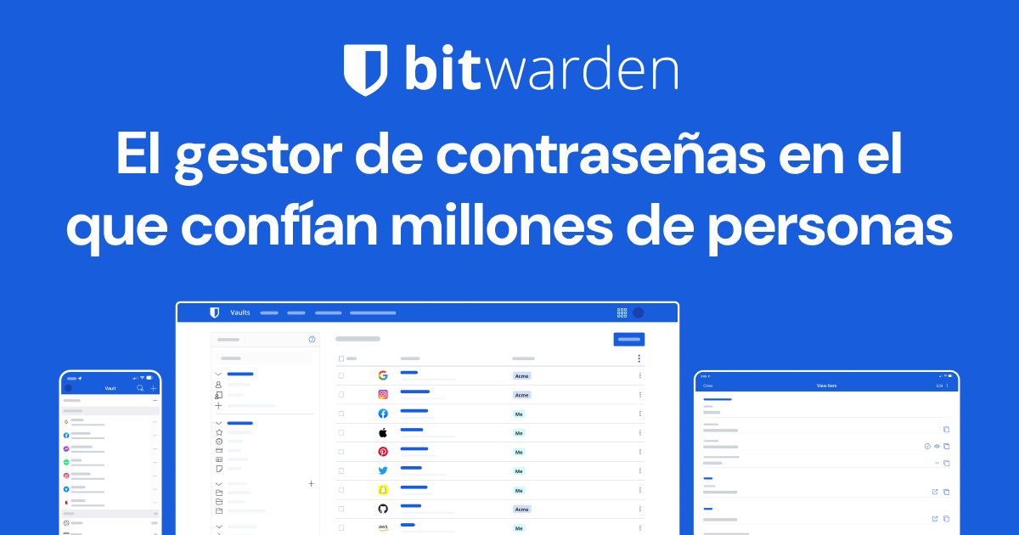
Bitwarden
Bitwarden es un gestor de contraseñas libre y de código abierto que ofrece una forma segura y conveniente de almacenar y gestionar tus credenciales en línea.
Puede almacenar:
Inicios de sesión
Tarjetas de crédito
Identidad del usuario
Notas seguras

Slide 9


Bitwarden
Unas de las ventajas que nos ofrece Bitwarden son:
Código abierto
Desbloqueo biométrico
Sincronización en la nube
Cifrado de extremo a extremo de los datos de la caja fuerte
Compartición segura de elementos de la caja fuerte con otros usuarios de Bitwarden

Slide 10
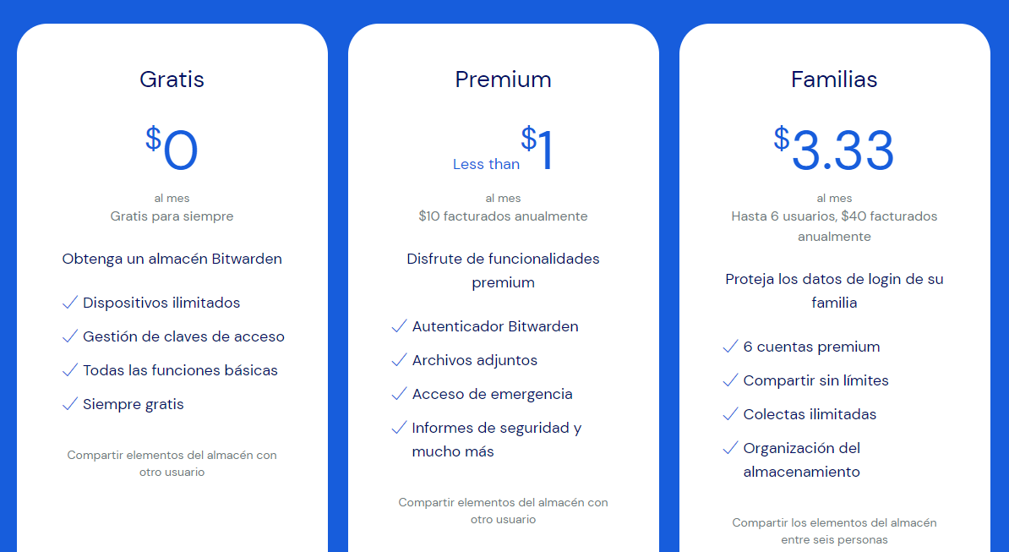
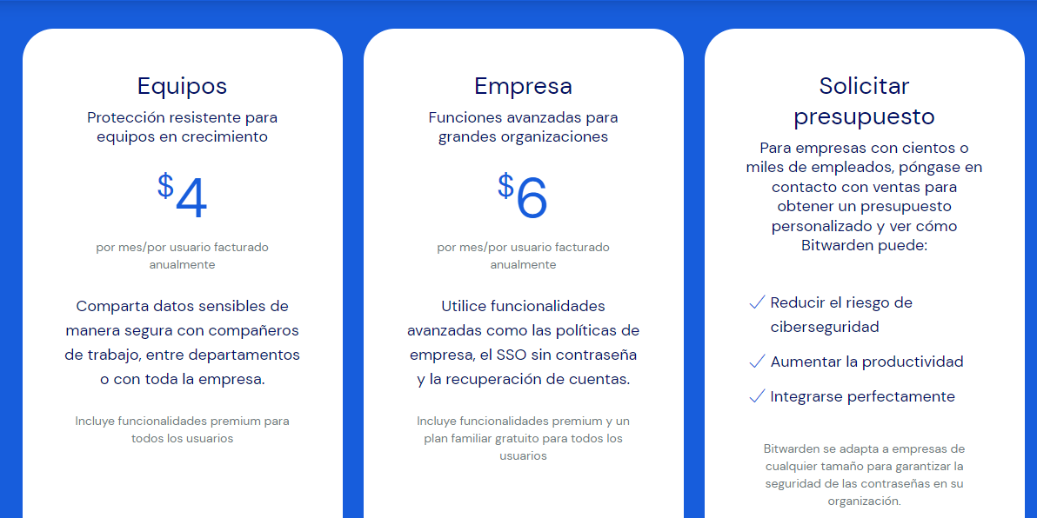
BItwarden
Planes de Bitwarden:
Personal
Empresa

Slide 11
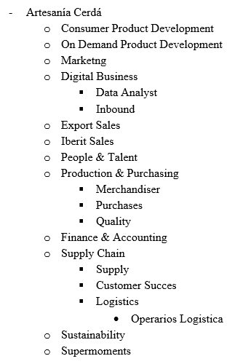
Bitwarden
Para empezar con el proceso de configuración del servicio seguí la estructura de carpetas que tenía la empresa

Slide 12
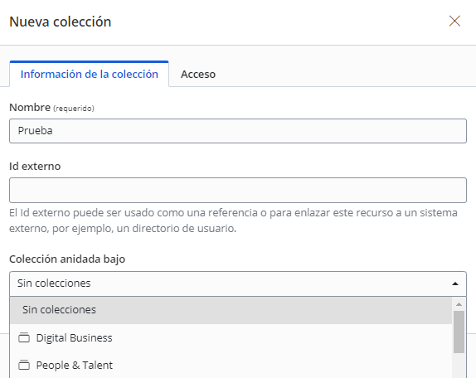
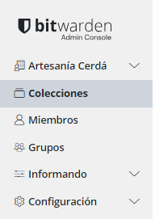
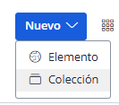
Crear Carpetas en BITWARDEN
Menú de la izquierda Arriba a la derecha

Slide 13
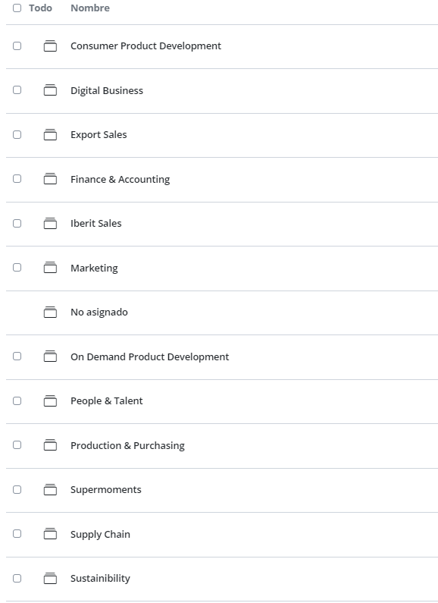
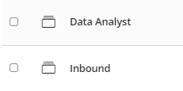
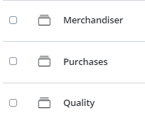
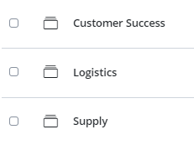

Crear Carpetas en bitwarden
Digital Bussines Production & Purchasing Supply Chain Logistics

Slide 14
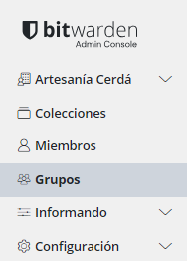

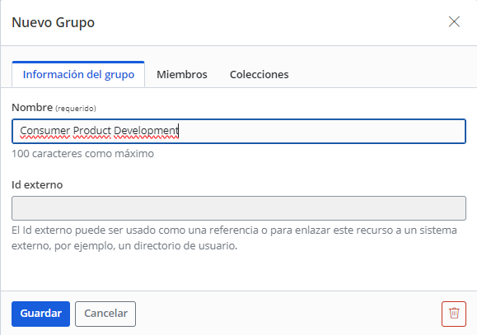
Crear GRUPOS en BITWARDEN
Menú de la izquierda Arriba a la derecha

Slide 15
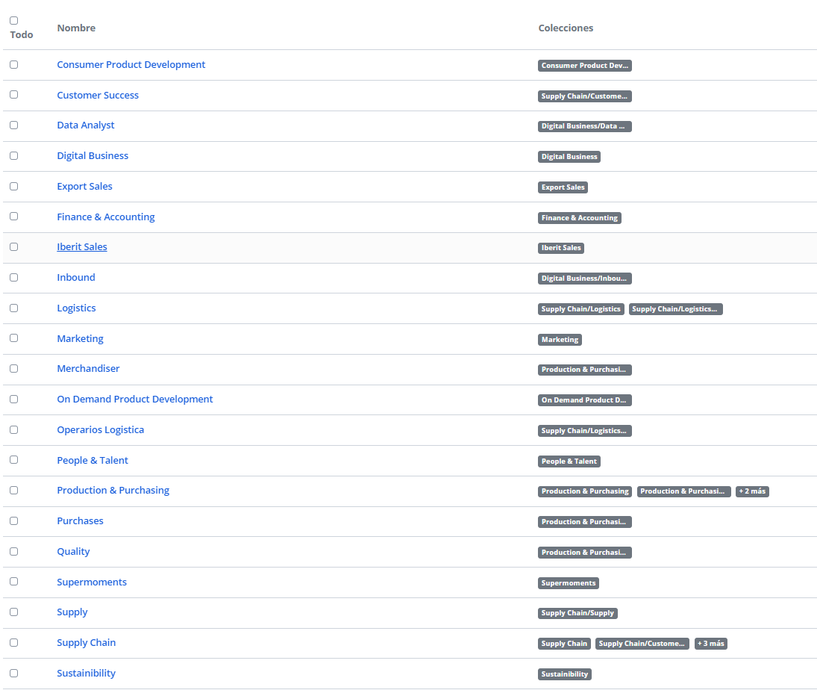
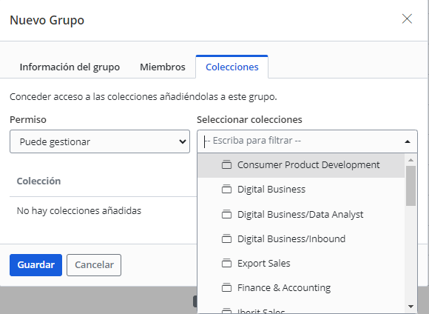
Crear grupos en bitwarden

Slide 16
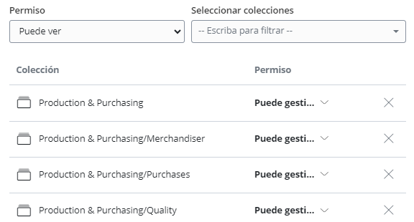
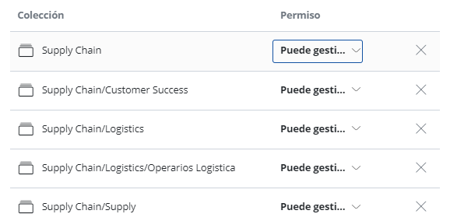
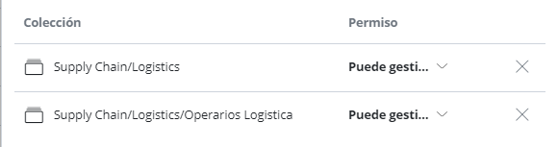
Crear Grupos en bitwarden
En el caso de los grupos Supply Chain, Production & Purchasing y Logistics tendremos que poner que puedan gestionar las carpetas que están por debajo de la suya ya que los permisos no se heredan

Slide 17
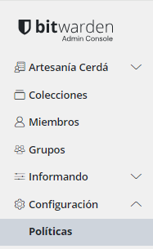
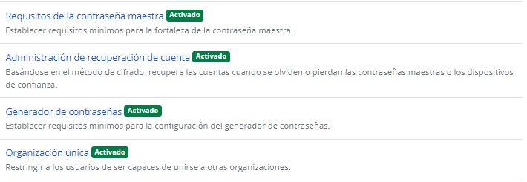
Políticas de Bitwarden
Menú de la izquierda

Slide 18
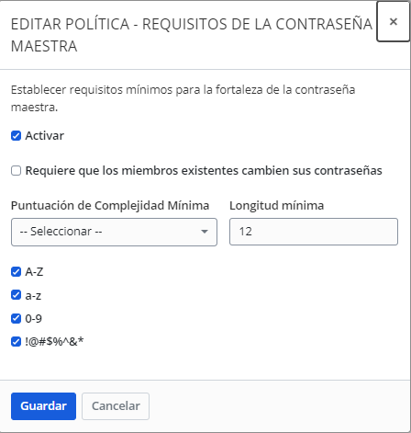
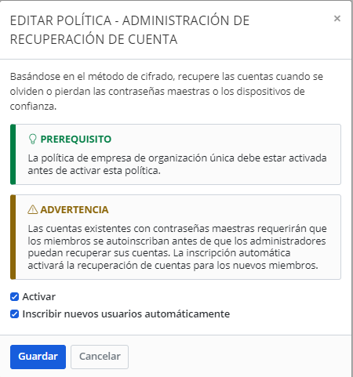

Políticas de bitwarden
Política de contraseñas Política recuperar cuenta

Slide 19
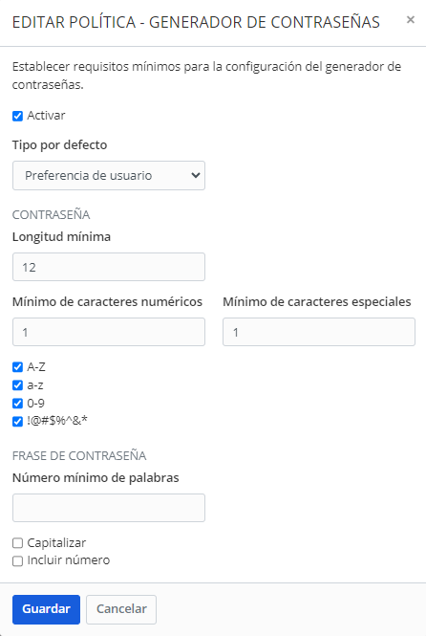
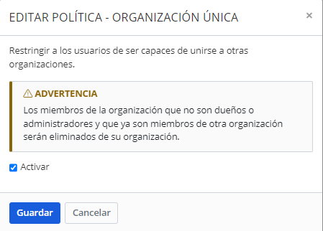
Políticas de Bitwarden
Política del generador de contraseñas Política de organización única

Slide 20
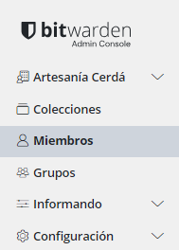

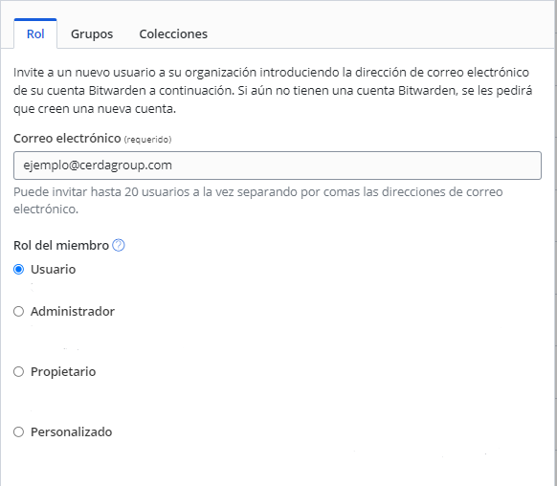
Invitar usuarios en Bitwarden
Menú de la izquierda Arriba a la derecha

Slide 21
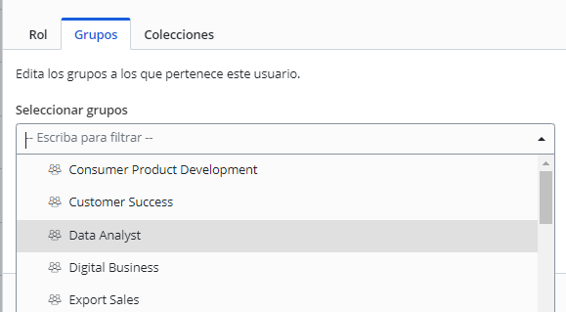
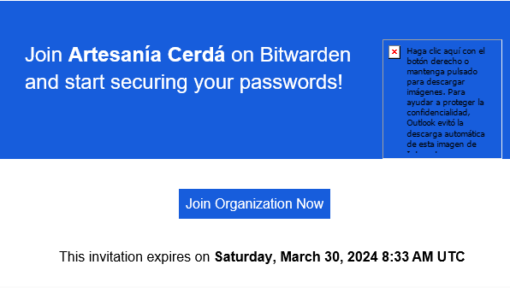
Invitar usuarios en Bitwarden

Slide 22
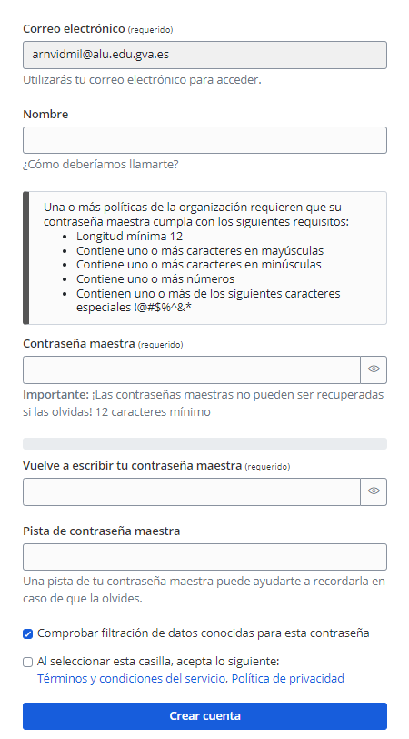
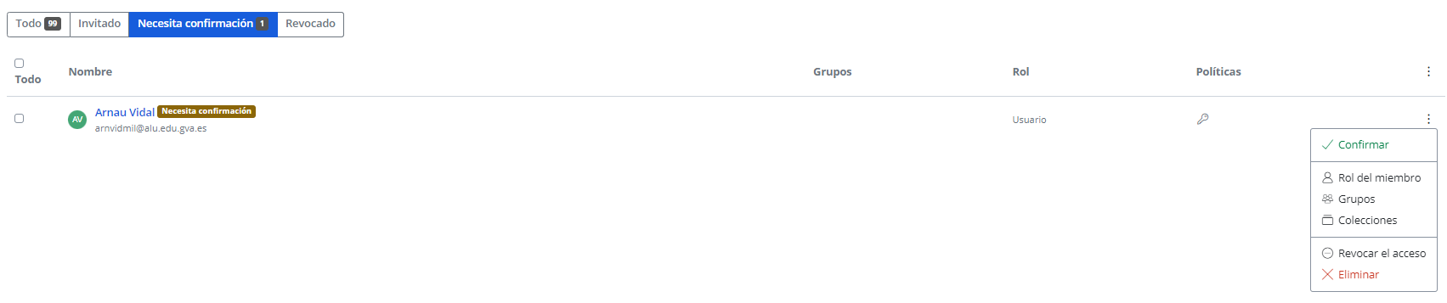
Invitar usuarios en Bitwarden

Slide 23
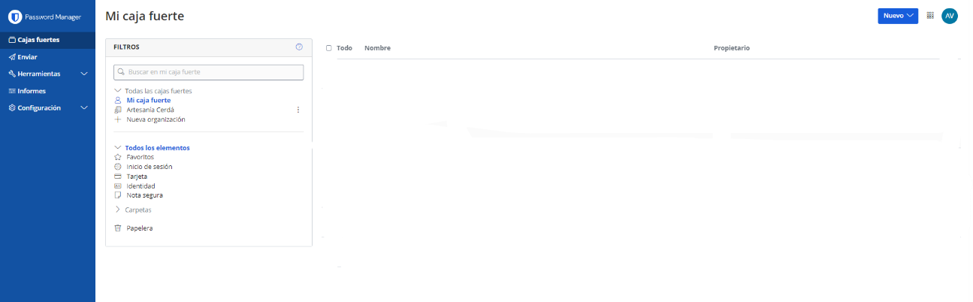
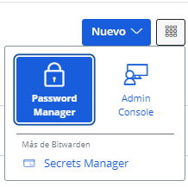
INTERFAZ DE BITWARDEN

Slide 24
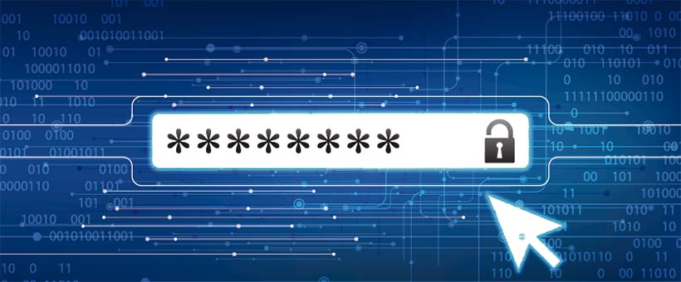
Guardar contraseñas en bitwarden
Hay tres formas de guardar contraseñas en bitwarden:
- Manual
- Automática
- Importando un archivo .csv

Slide 25
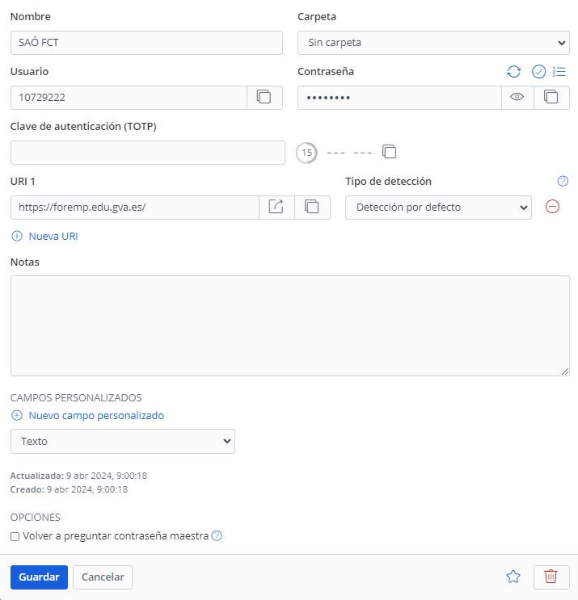
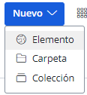
Guardar contraseñas en Bitwarden
- Manual

Slide 26
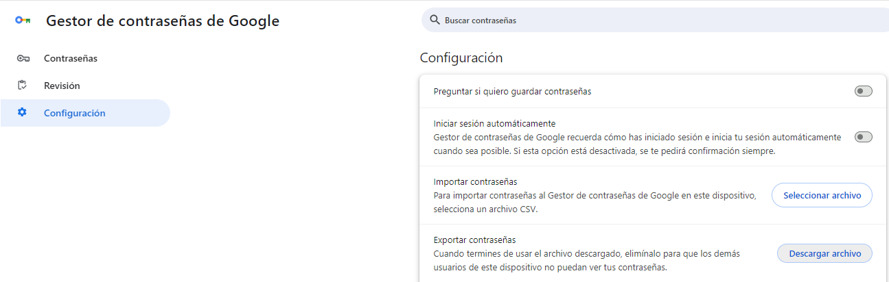
Guardar contraseñas en Bitwarden
Automática
Importando el archivo .csv

Slide 27
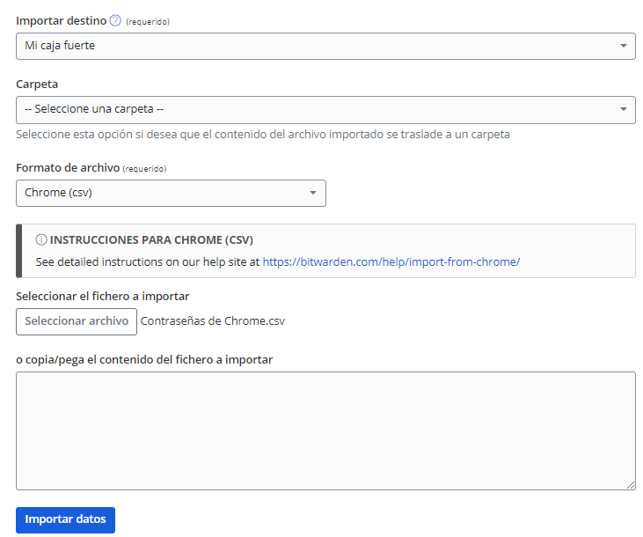
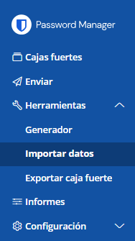
Guardar contraseñas en Bitwarden

Slide 28
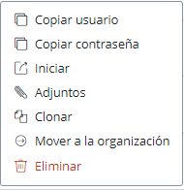
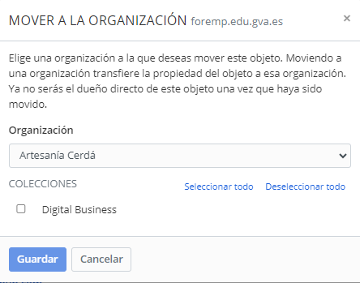
Compartir contraseñas

Slide 29

Funcionamiento de bitwarden

Slide 30
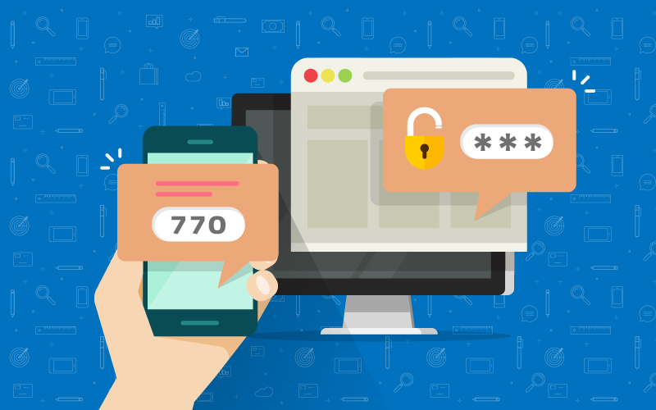
Verificación de doble factor
Es una medida de seguridad que sirve para verificar la identidad de la persona que quiere ingresar a una cuenta.
Se va a implementar en:
Cuentas de Microsoft
VPN para el teletrabajo

Slide 31

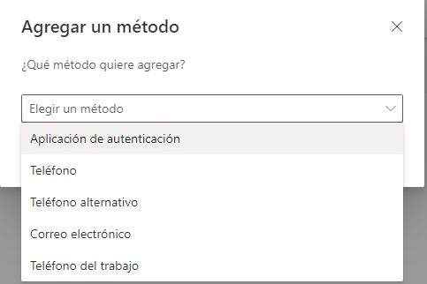

Verificación de microsoft
Para empezar con la configuración de la verificación de doble factor de Microsoft tendremos que descargar la aplicación de Microsoft Authenticator en nuestro móvil y entraremos en el siguiente link desde el PC: https://mysignins.microsoft.com/security-info

Slide 32
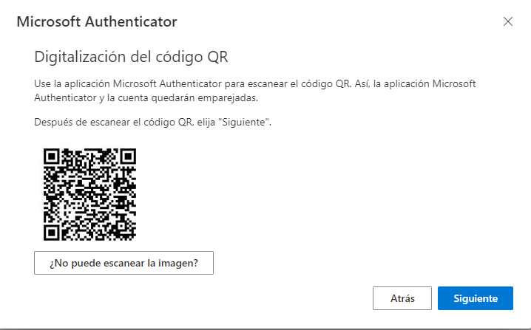
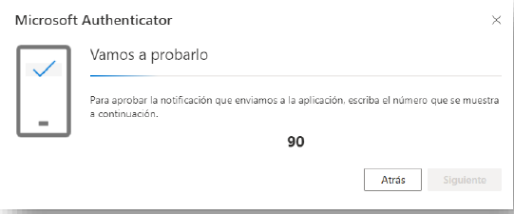
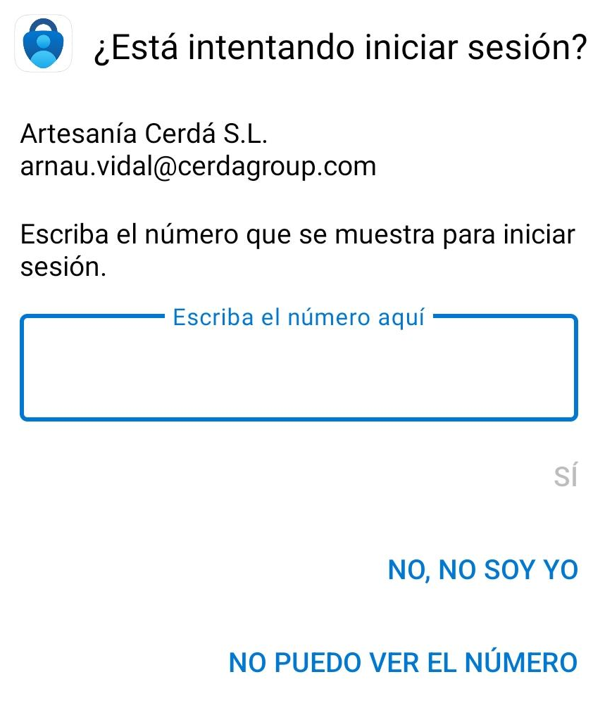
VERIFICACIÓN DE MICROSOFT
Pulsamos siguiente hasta que nos aparezca el código QR que tenemos que escanear con la aplicación de Microsoft Authenticator

Slide 33
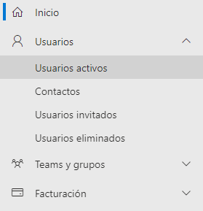


Verificación de microsoft
Panel de administrador de Microsoft

Slide 34

Verificación de microsoft

Slide 35



Verificación de la VPN
Para empezar a configurar la verificación de doble factor de la VPN necesitamos descargarnos en el móvil la aplicación de Google Authenticator
Desde el navegador del PC accederemos a la web vpn.cerdagroup.com

Slide 36



Verificación de la VPN
Abrimos la aplicación de NetExtender que tenemos instalada en el PC

Slide 37
Recursos Utilizados
Software
Bitwarden
Google Authenticator
Microsoft Authenticator
Hardware
Portatil donde se ha configurado todo
Telefono móvil para los autenticadores

Slide 38
Evaluación de resultados
Una vez finalizado el proceso de implementación de todos estos sistemas de seguridad nos hemos dado cuenta de que la empresa ha mejorado en los siguientes aspectos:
Mayor seguridad de las contraseñas
Protección adicional con la verificación en dos pasos de Microsoft
Mayor protección de la red con la verificación en dos pasos de la VPN
Reducción del riesgo de brechas de seguridad
Ahora los empleados son más conscientes de todos estos riesgos

Slide 39
Conclusiones
Una vez finalizado el proyecto de implementación de sistemas de seguridad en la empresa podemos ver que los resultados son positivos ya que se han cumplido todos los objetivos
Ha sido un proceso que ha durado aproximadamente un mes y medio pero me ha servido para darme cuenta de lo importante que tus datos estén bien protegidos y más en una empresa. Yo he empezado a utilizar estos servicios a nivel personal después de haberlos implementado en la empresa
Finalmente me gustaría decir que técnicamente puede que no sea el mejor proyecto del mundo, pero puedo decir que ha sido un proceso bastante interesante el hecho de haber implementado estos sistemas de seguridad a toda una empresa y creo que es algo bastante útil tanto para otras organizaciones como para el uso personal
Para obtener más información sobre el proyecto teneis el enlace al repositorio de GitHub: https://github.com/Arni72/TFG

